Slide 1
Generación de números aleatorios

Slide 2

Dada una distribución de probabilidad; generar números aleatorios que sigan dicha distribución.
2 formas de generar:
Proceso físico al azar(pelotitas numeradas)
Relación de recurrencia pc= pseudoaleatorios
En todos los experimentos de simulación es necesario generar valores de variables aleatorias que representan a una cierta distribución de probabilidad.

Slide 3
Clasificación (Generación de números aleatorios)
Generación de los cuadrados medios (Von Newmann)
Generadores de números rectangulares o congruenciales (Lehmer)
Congruencial Mixto
Congruencial Multiplicativo
Generadores de variables aleatorias no uniformes
Transformada Inversa
Rechazo
Composición
Procedimientos especiales

Slide 4
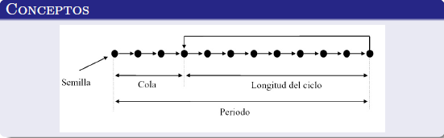
Consideraciones:
El método debe ser rápido (la simulación requiere de millones de números aleatorios y puede ser costoso).
El método debe ser portable a diferentes pc’s, diferente lenguaje de programación. Se requiere que arrojen los mismos resultados independientemente del S.O., lenguaje, arquitectura de pc.
El método debe tener un periodo suficientemente largo (la longitud del ciclo, representa la longitud de la secuencia de números aleatorios antes de que se comiencen a repetir a cualquier punto. Caso especial: Degeneración = ciclo.
El número aleatorio debe ser repetible. Dado un punto de inicio ( o condición) debe ser posible generar el mismo conjunto de números aleatorios.

Slide 5
El número aleatorio generado debe aproximarse a las propiedades estadísticas ideales de uniformidad e independencia.
No necesita mucha memoria de almacenamiento
Inventar técnicas que parezcan generar números aleatorios es fácil.
Inventar técnicas que realmente produzcan secuencias que parezcan ser números aleatorios independientes y uniformemente distribuidos es muy difícil.
Actividad: Crear su propio generador
Produce números que no presentan ninguna correlación entre sí.
No hay excusa para usar un generador que ha sido encontrado como defectuoso.

Slide 6
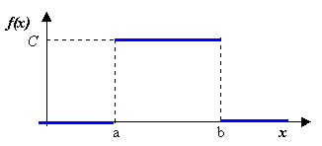
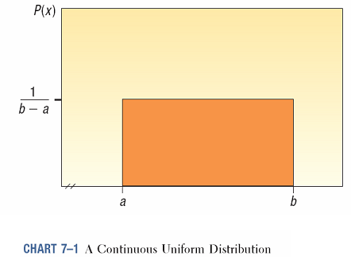
Generación de números aleatorios rectangulares (Distribución Uniforme)
Pseudo se utiliza para implicar que el mismo acto de la generación de números aleatorios por un método conocido elimina el potencial para una verdadera aleatoriedad.
El objetivo de cualquier esquema de generación de números aleatorios, es producir una secuencia de números entre 0 y 1 que simulen o imiten las propiedades ideales de la distribución uniforme e independencia tan cercana como sea posible.

Slide 7

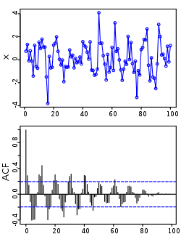

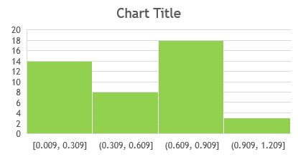
Problemas o errores
El número generado puede no estar uniformemente distribuido.
El número generado puede ser un valor discreto en lugar de un valor continuo.
La media de los números generados puede ser demasiado grande o demasiado pequeña.
La varianza de los números generados puede ser demasiado grande o demasiado pequeña.
Puede haber dependencia medida a través de la autocorrelación
La solución es aplicar pruebas de hipótesis.

Slide 8
Método del cuadrado medio
Generar aleatoriamente un número de 4 dígitos, denominado la semilla elevarlo al cuadrado y tomar los 4 números centrados del resultado de la exponenciación sea quitando 1 ó 2 dígitos de cada extremo.
Si el número del resultado es un número impar de dígitos, se establece el criterio de aumentar por la izquierda un cero.
Semilla, 4380 5497
Determinar longitud del ciclo, período

Slide 9
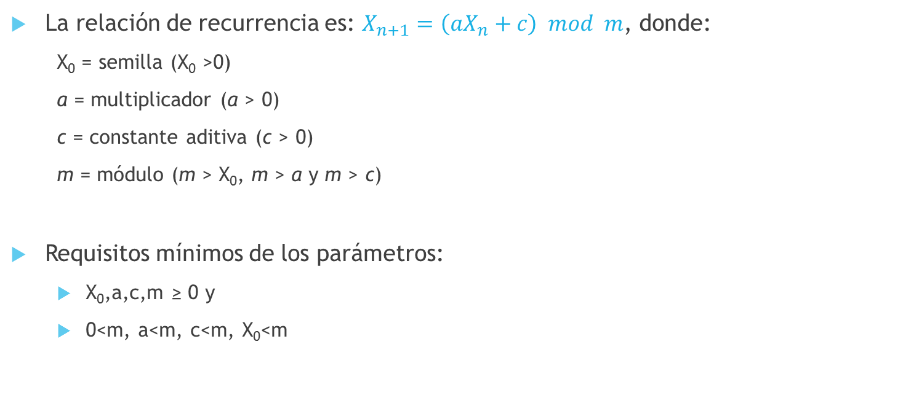
Método congruencial mixto
La relación de recurrencia es: $X_{n+1}=\left(aX_{n}+c\right) mod m$, donde:
X₀ = semilla (X₀ >0)
a = multiplicador (a > 0)
c = constante aditiva (c > 0)
m = módulo (m > X₀, m > a y m > c)
Requisitos mínimos de los parámetros:
X₀,a,c,m ≥ 0 y
0<m, a<m, c<m, X₀<m

Slide 10
Ejemplo
X_{n+1} = (5X_{n}+7) mod 8
a=5, c=7, m=8, X₀= 4
¿ a, c, X₀ <m?
a | 5
X₀ | 4
c | 7
m | 8

Slide 11
Actividad
a | 5
X₀ | 5
c | 1
m | 16
Ej.2
m = 16 a = 5 c = 1 X₀ = 5
Periodo = ?
Ej.3
m = 16 a = 5 c = 3 X₀ = 7
Período= 16 X₁₇ = X₁, X₁₈= X_{2, ...}

Slide 12
El periodo en el método mixto depende de todos los valores de la fórmula y no solamente de m
Una selección adecuada de todos los parámetros es de suma importancia para que el periodo sea completo.
Periodo: Cantidad de números que deben pasar antes de que se repita la secuencia.
Un periodo se dice que es completo cuando es igual a m, esto es: p = m

Slide 13
Ej.4: Mala elección de parámetros
m = 10 a = 7 c = 7 X₀ = 7
X_{n+1}= (7_{Xn}+7) mod10
periodo = ?
Ej.5: Calcular desde X₀ = 0 a 14
m = 15 a = 12 c = 0 X₀ = 0 a 14
periodo = ?
a | 12
X₀ | 2
c | 0
m | 15 | 2^4-1

Slide 14
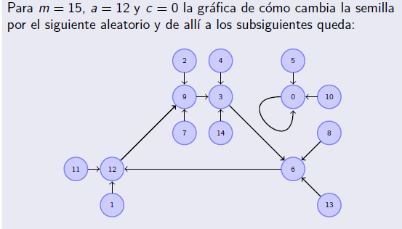
Elabore un grafo donde represente la relación de recurrencia

Slide 15
Selección de parámetros del generador congruencial mixto
La selección adecuada de los parámetros se basa en el Teorema de Hull-Dobell:
“el generador congruencial mixto tiene periodo completo si y sólo si:
El número entero positivo que divide (exactamente) a a y m, es 1 (lo que significa que c es relativamente primo a m).
Si q es un número primo que divide a m, entonces, q divide a (a-1). Ej. q=2
Si 4 divide a m, entonces 4 divide a (a-1)”.
X_{n+1} = (5X_{n}+7) mod 8
Se dice que dos números son relativamente primos entre sí, si su factor común más grande es 1.
Por ejemplo: a=5 y m=8 son relativamente primos.
Los factores de 5 son: 1, 5
Los factores de 8 son: 1, 2, 4 8
se puede ver que su factor común más grande es 1.
a | 5
X_{n} | 4
c | 7
m | 8

Slide 16
Relativamente primo
Se dice que dos números son relativamente primos entre sí, si su factor común más grande es 1.
Por ejemplo: 20 y 33 son relativamente primos.
Los factores de 20 son: 1, 2, 4, 5, 10, 20
Los factores de 33 son: 1, 3, 11, 33
se puede ver que su factor común más grande es 1.
45 y 51 no son relativamente primos.
Los factores de 45 son: 1, 3, 5, 9, 15, 45.
Los factores de 51 son: 1, 3, 17, 51.
Su factor común más grande es 3.

Slide 17
Selección de m
Existen dos opciones para seleccionar el valor apropiado del módulo:
Seleccionar m de modo que sea el número primo más grande posible y que a su vez sea menor que p^{d}, donde: (ojo: puede ser clave para encriptar computadoras y proteger datos personales y financieros: 2^74,207,281-1= 22,338,618 dígitos)
p es la base del sistema (binario, decimal, hexadecimal, etc.) que se está utilizando.
d es el número de bits por palabra del sistema (computadora), por ejemplo 2³¹-1
Seleccionar m como p^{d} (m=10^{b} o m=2^{b})
Cuando m toma esta valor se facilita el cálculo del número rectangular (U_{n} = X_{n}/m), ya que sólo se corre el punto binario o decimal a la izquierda (o derecha) del número.
X₀ = 63 a = 19 c = 0 m = 10² = 100 X₀ = 63 a = 19 c = 0 m = 2² = 4
Sin embargo, se ha comprobado que cuando se usa esta m, los últimos dígitos del número generado no se comportan en forma aleatoria.
Investigación: Usos del algoritmo de Luhn
22

Slide 18
Selección de a
Debe ser entero impar.
No debe ser divisible entre 3 o 5.
Si queremos que el generador tenga periodo completo el valor de a se debe seleccionar para que cumpla el siguiente criterio:
(a – 1) mod 4 = 0, si 4 es un factor de m.
(a – 1) mod b = 0, si b es un factor primo de m.
Usualmente, se selecciona a a como 2^{k} + 1 cuando se trabaja en sistema binario y 10^{k} + 1 cuando se trabaja en sistema decimal.
En ambos casos el valor de k ≥ 2.

Slide 19
Selección de c
El valor para este parámetro puede ser cualquier constante.
Sin embargo, para asegurar buenos resultados el valor de c debe cumplir:
c mod 8 = 5, si se trabaja en sistema binario.
c mod 200 = 21, si se trabaja en sistema decimal.
Más específicamente, el valor de c debe ser un entero impar y relativamente primo a m.

Slide 20
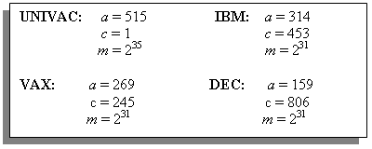
Selección de X₀
Para este generador, se ha encontrado que el valor de la semilla X₀ es irrelevante, es decir el valor de este parámetro resulta tener poca o ninguna influencia sobre las propiedades estadísticas de las sucesiones.
Selección ideal
a | 7⁵
X₀ | -
c | 0
m | 2³¹-1

Slide 21
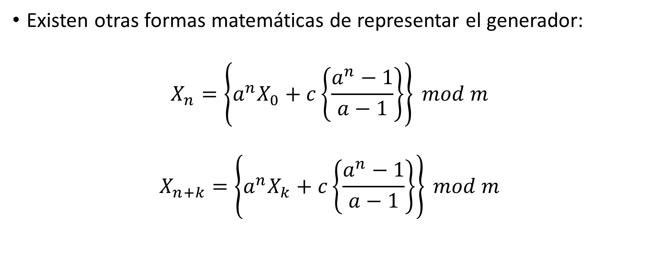
Otras formas de representar el generador
Existen otras formas matemáticas de representar el generador:
$$X_{n}=\left\{a^{n}X_{0}+c\left\{\frac{a^{n}−1}{a−1}\right\}\right\} mod m$$
$$X_{n+k}=\left\{a^{n}X_{k}+c\left\{\frac{a^{n}−1}{a−1}\right\}\right\} mod m$$

Slide 22
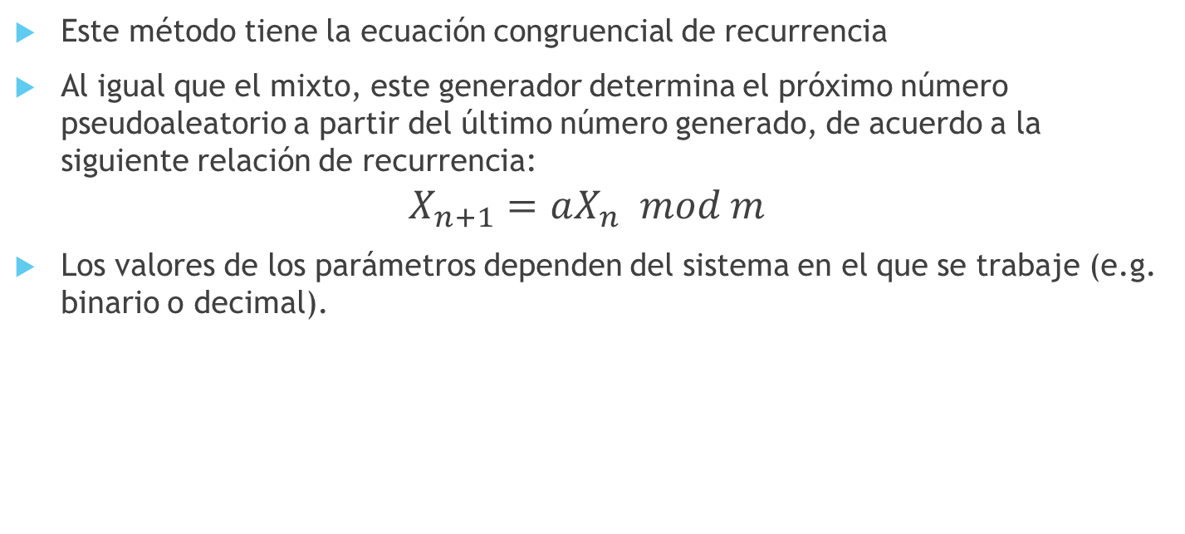
Congruencial multiplicativo
Este método tiene la ecuación congruencial de recurrencia
Al igual que el mixto, este generador determina el próximo número pseudoaleatorio a partir del último número generado, de acuerdo a la siguiente relación de recurrencia:
$$X_{n+1}=aX_{n} mod m$$
Los valores de los parámetros dependen del sistema en el que se trabaje (e.g. binario o decimal).

Slide 23
Ejemplo
Usando el método congruencial multiplicativo, encuentre el período de un generador para
a = 13 m = 2⁶ = 64 X₀ = 1, 2, 3 y 4
27

Slide 24
Notas…
Extraído de Banks, Jerry. (2010). Discrete-Event System Simulation. USA:Pearson, p. 281
Ver archivo congruenciales.xlsx
Para 1 y 3: Mixto
Para 2 Multiplicativo

Slide 25
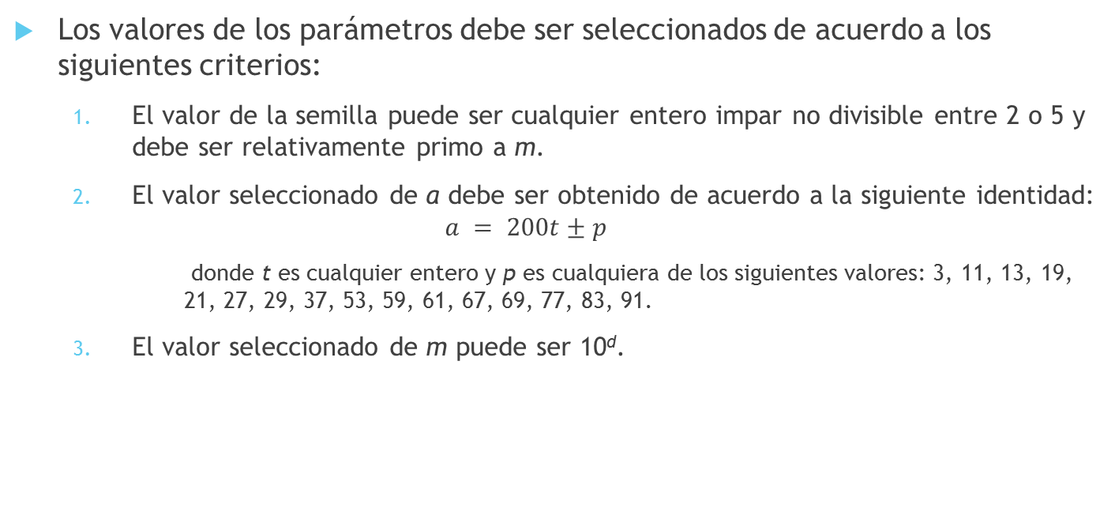
Sistema decimal
Los valores de los parámetros debe ser seleccionados de acuerdo a los siguientes criterios:
El valor de la semilla puede ser cualquier entero impar no divisible entre 2 o 5 y debe ser relativamente primo a m.
El valor seleccionado de a debe ser obtenido de acuerdo a la siguiente identidad:
$$a = 200t±p$$
donde t es cualquier entero y p es cualquiera de los siguientes valores: 3, 11, 13, 19, 21, 27, 29, 37, 53, 59, 61, 67, 69, 77, 83, 91.
El valor seleccionado de m puede ser 10^{d}.
Tarea: Diseñar su generador atendiendo a los parámetros
27

Slide 26
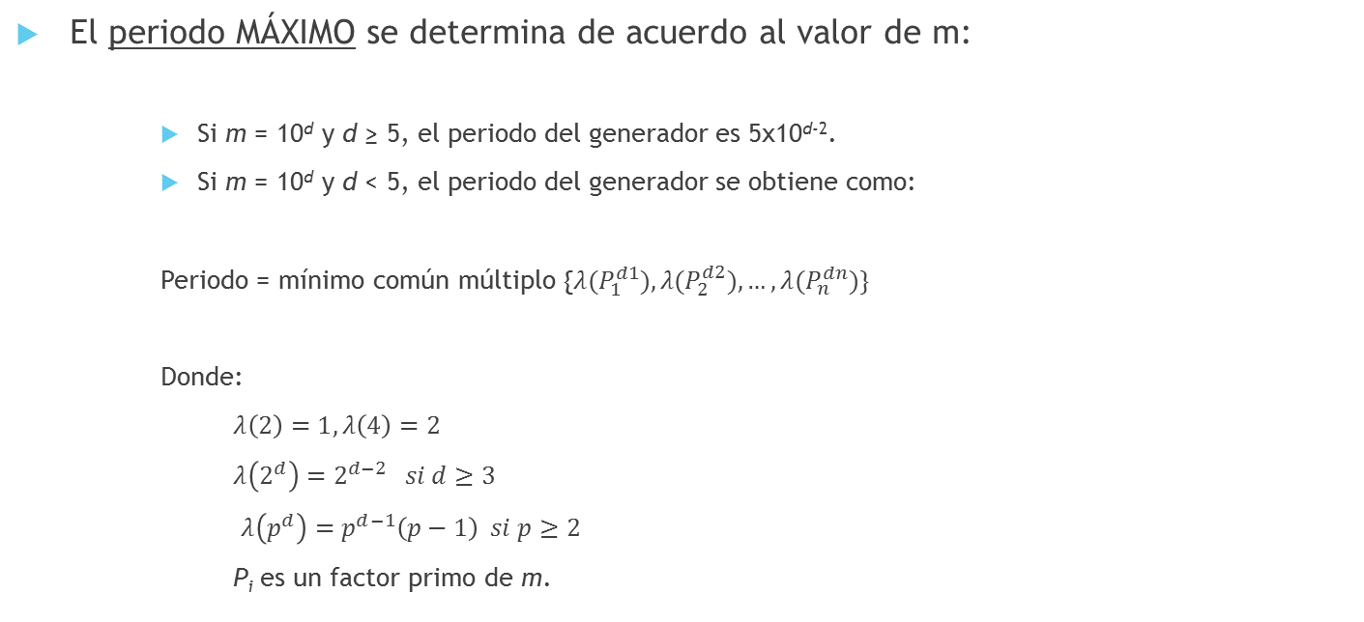
Determinación del periodo
El periodo MÁXIMO se determina de acuerdo al valor de m:
Si m = 10^{d} y d ≥ 5, el periodo del generador es 5x10^{d-2}.
Si m = 10^{d} y d < 5, el periodo del generador se obtiene como:
Periodo = mínimo común múltiplo {$λ{(P}_{1}^{d1}),{λ(P}_{2}^{d2}),…,{λ(P}_{n}^{dn})\}$
Donde:
$λ\left(2\right)=1,λ\left(4\right)=2$
$λ\left(2^{d}\right)=2^{d−2} si d≥3$
$λ\left(p^{d}\right)=p^{d−1}\left(p−1\right) si p≥2$
P_{i} es un factor primo de m.
27

Slide 27
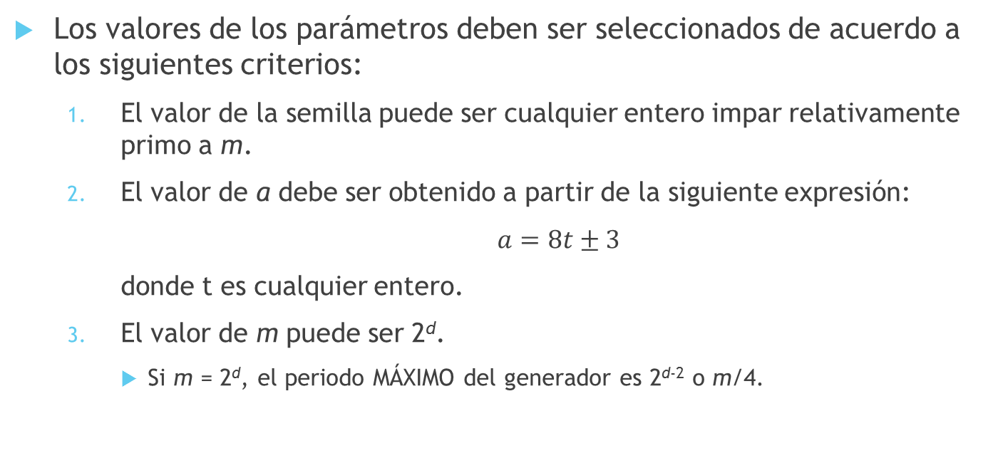
Sistema binario
Los valores de los parámetros deben ser seleccionados de acuerdo a los siguientes criterios:
El valor de la semilla puede ser cualquier entero impar relativamente primo a m.
El valor de a debe ser obtenido a partir de la siguiente expresión:
$a=8t±3$
donde t es cualquier entero.
El valor de m puede ser 2^{d}.
Si m = 2^{d}, el periodo MÁXIMO del generador es 2^{d-2} o m/4.
28

Slide 28
Other Kinds of Generators
More general congruences
Composite generators
Combines output from two or more separate generators to generate the final numbers
Shuffle generators
Combining MRGs in a particular way
Feedback shift register generators
Linear feedback shift register (LFSR)
Also called Tausworthe generators

Slide 29
Testing Random Number Generators
Empirical tests
Use the generator to generate random numbers
Then examine them statistically
Check for uniform distribution
Kolmogorov-Smirnov test
Χ² test
Average test
Check for Independence
Serial correlation test
Estimate correlation at lags j = 1, 2 … l
Runs (or runs-up) test
Wald-Wolfowitz test

Slide 30
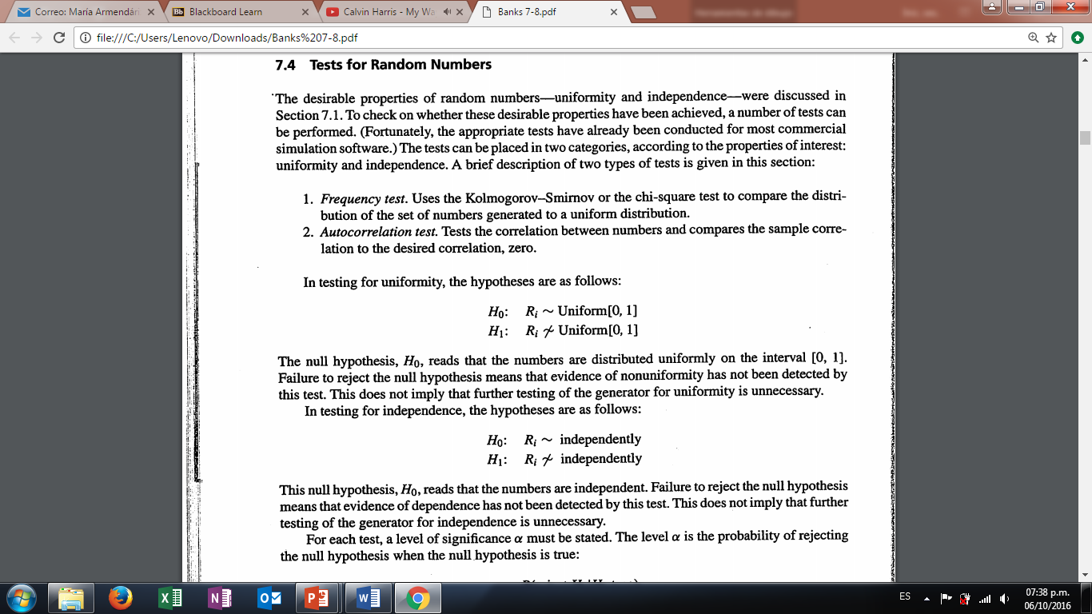
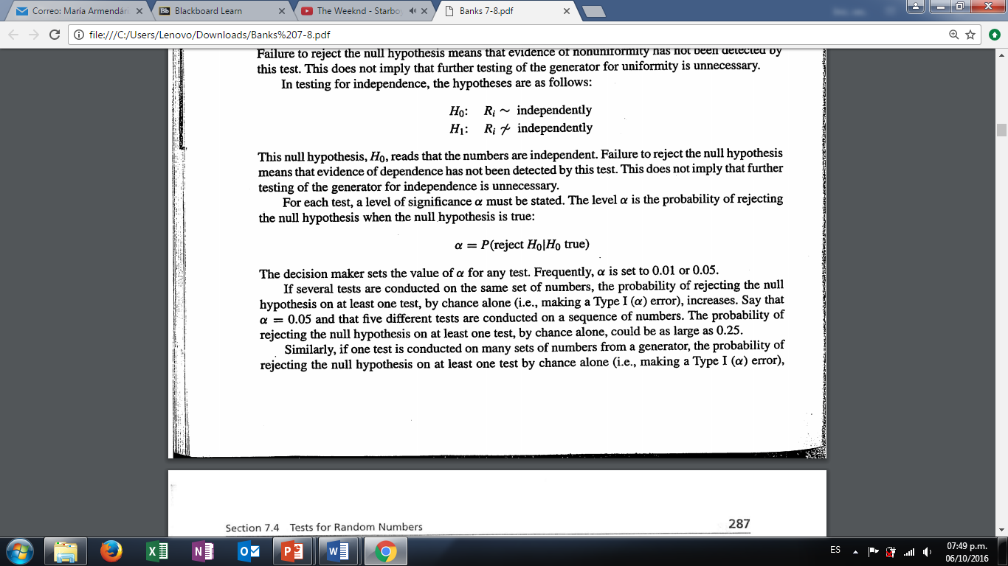
Tests for random numbers
Hypotheses: Testing for uniformity
Testing for independence
α = Probability of rejecting the null hypothesis when the null hypothesis is true.
Even if a set of numbers passes all the tests, there is no guarantee of randonmness; it is always posible that some underlying patterns has gone undetected

Slide 31
Frequency Tests
A basic test that should always be performed to validate a new generator is the test or Uniformity
Kolmogorov-Smirnov
Chi-Square (χ²)
Both of these test measure the degree of agreement between the distribution of a simple of generated random number and the theoretical uniform distribution
Both tests are based on the null hypothesis of no significant difference between the simple distribution and the theoretical distribution

Slide 32
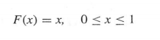
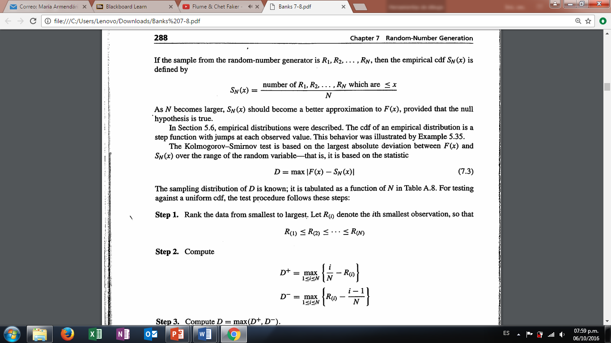
Kolmogorov-Smirnov Test
This test compares the continuous cdf F(x) of the uniform distribution with the empirical cdf S_{N}(x) of the simple of N observations. By definition
If the sample from the random-number generator is R₁,R2,…,R_{N}, then the empirical cdf S_{N}(x) is defined by
The Kolmogrov-Smirnov test is based on the largest absolute deviation between F(x) and S_{N}(x) over the range of the random variable –that is, it is based on the statistic
The sampling distribution of D is known. For testing against a uniform cdf, the test procedure follows these steps:
Step 1. Rank the data from smallest to largest. Let R(_{i}) denote the i^{th} smallest observation, so that

Slide 33
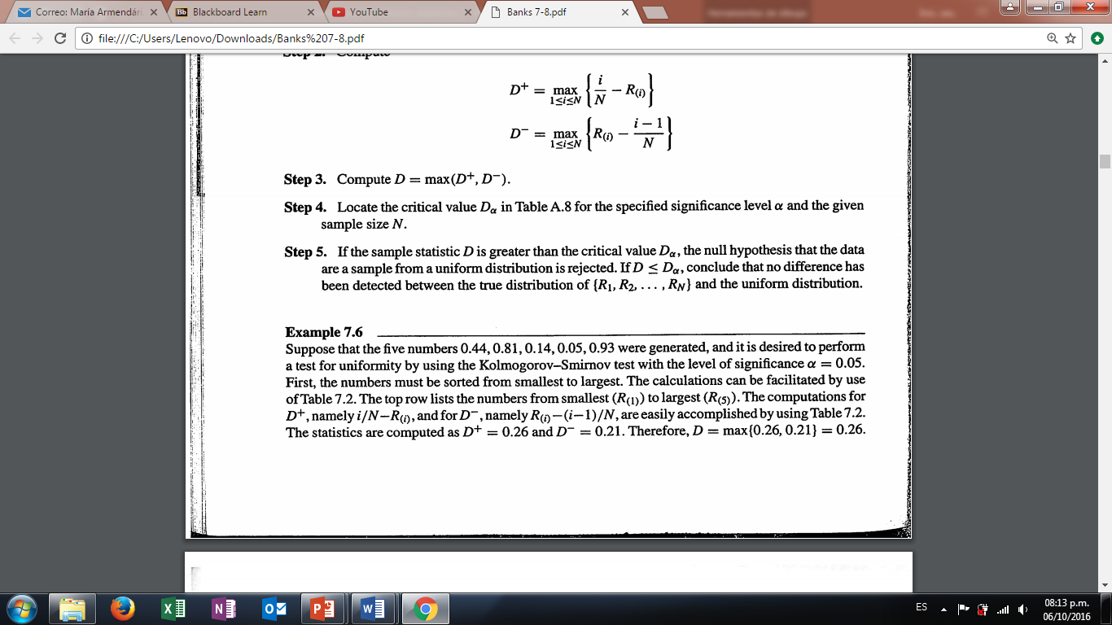
Step 2. Compute
Step 3.
Step 4. Locate the critical value Dα for the specified significance level α and the given simple size N.
Step 5. If the sample statistic D is greater than the critical value Dα the null hypothesis that the data are a sample from a uniform distribution is rejected.
If D ≤ Dα , conclude that no differences has been detected bewteen the true distribution of [R₁,R₂,…,R_{N}] and the uniform distribution.

Slide 34
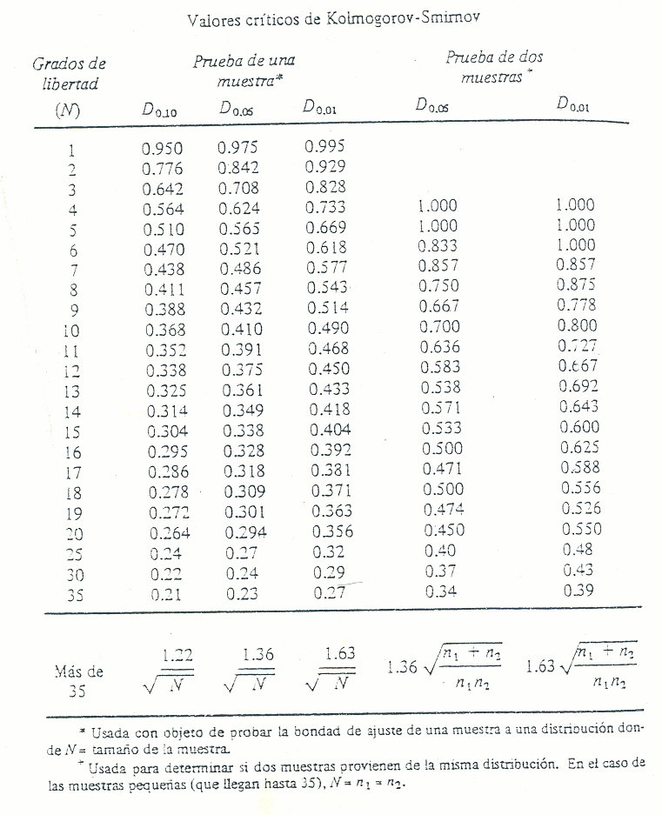

Slide 35
Example
Suppose that the five numbers 0.44, 0.81, 0.14, 0.05, 0.93 were generated, and it is desired to perform a test for uniformity by using Kolmogorov-Smirnov test with the level of significance α = 0.05.
First, the numbers must be sorted from smallest to largest. The calculations can be facilitated by the table showed below. The top row lists the numbers from smallest (R(₁) to largest R(₅)). The computations for D⁺, namely i/N-R_{(i)}, and for D⁻, namely R_{(i)}-(i-1)/N, are easily accomplished by using the table mentioned before (the previous slide).
The statistics are computed as D⁺ = 0.26 and D⁻ = 0.21. Therefore, D = max{0.26,0.2} = 0.26.
H0: Data are from Uniform Distribution
HA: Data are not from Uniform Distribution
¿Uniform?

Slide 36
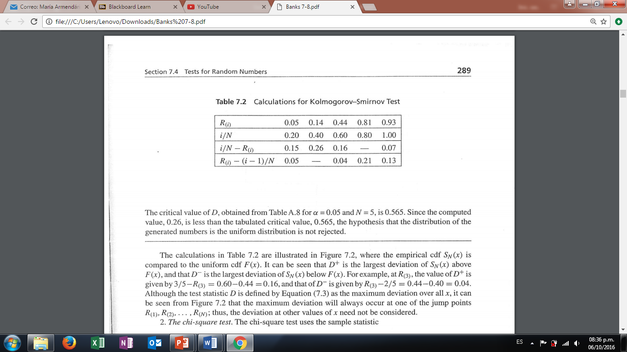
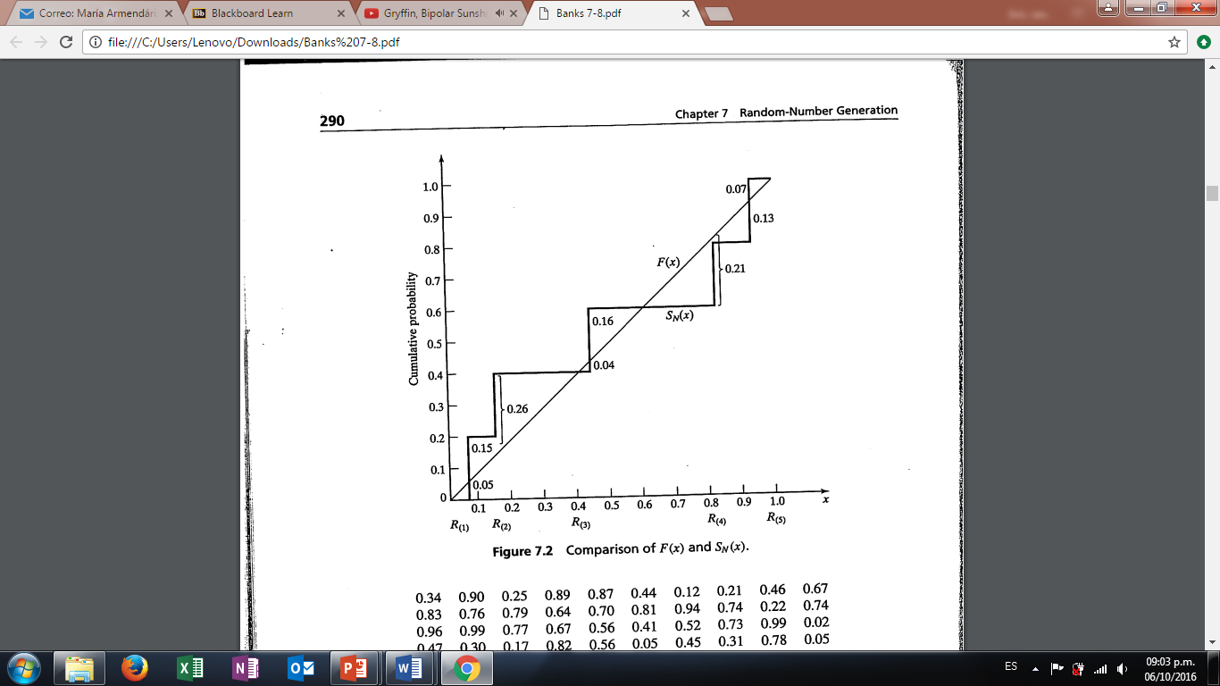
R₁ R₂ R₃ R₄ R₅
X
F(x)
D⁺
D⁻
1.00
0.80
0.60
0.40
0.20
.05 .15 .44 .81 .93

Slide 37
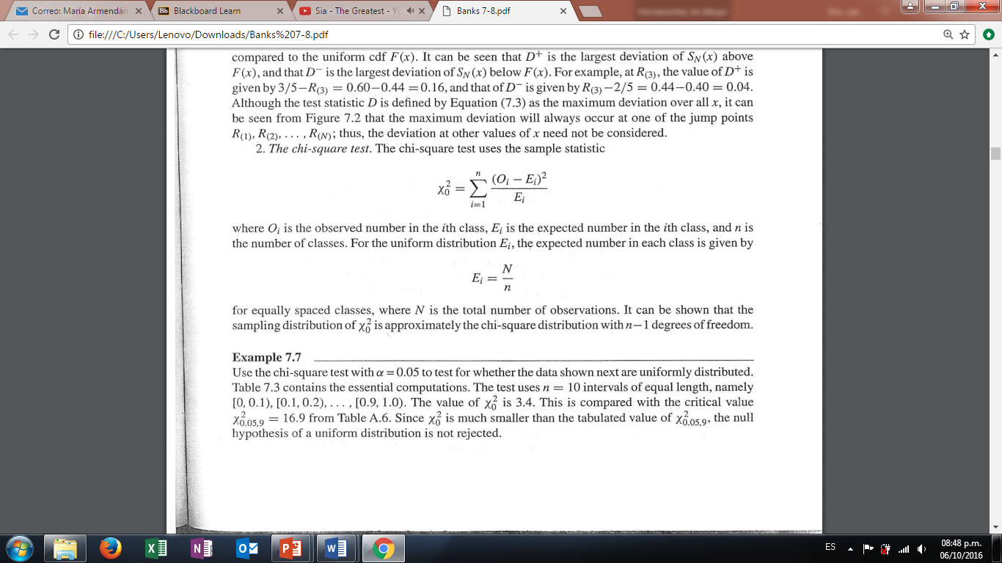
Chi-Square Test
The chi-square test. The chi-square test uses the sample statistic
Where O_{i} is the observed number in the ith class, E_{i} is the expected number in the ith class, and n is the number of clases.
For the uniform distribution E_{i}, the expected number in each class is given by
For equally spaced clases, where N is the total number of observations.
Chi-Square distribution= n-1 degrees of freedom

Slide 38
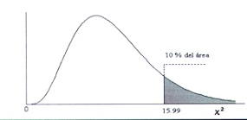
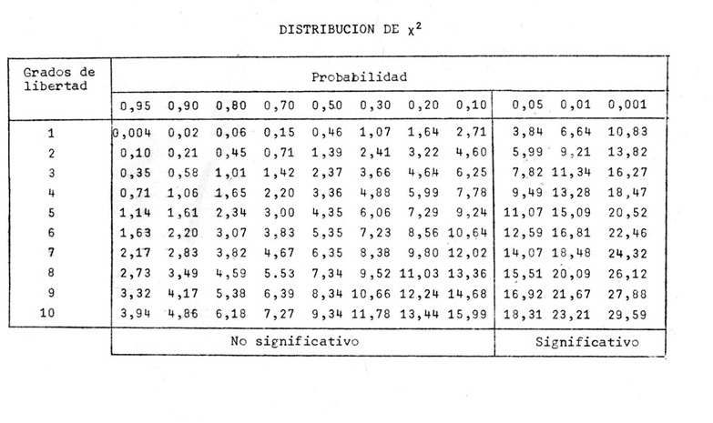
H₀= Data are from a Uniform Distribution
H_{A}= Data are not from a Uniform Distribution
<
χ²
If
The null hypothesis of a uniform distribution is not rejected

Slide 39
Example
Use the chi-square test with α = 0.05 to test for whether the data shown next are uniformly distributed.
The test uses n = 10 intervals of equal length, namely [0, 0.1),[0.1,0.2),…,[0.9,1.0).

Slide 40
χ²
It is recommended that n and N be chosen so that each E_{i}>5
The Kolmogorov-Smirnov test is the more powerful of the two and is recommended.
The Kolmogorov-Smirnov test can be applied to small sample sizes, whereas the chi-square is valid only for large samples, say N≥ 50.

Slide 41
Tests for Autocorrelation
The tests for autocorrelation are concerned with the dependence between numbers in a sequence.
Visual Inspection: These numbers appear random?
The relation would not have to be all high (low) numbers in the locations examined, or the numbers could alternate from very high to very low.
The test requires the computations of the autocorrelations between every l numbers (l is also known as the lag), starting in the ith number.

Slide 42
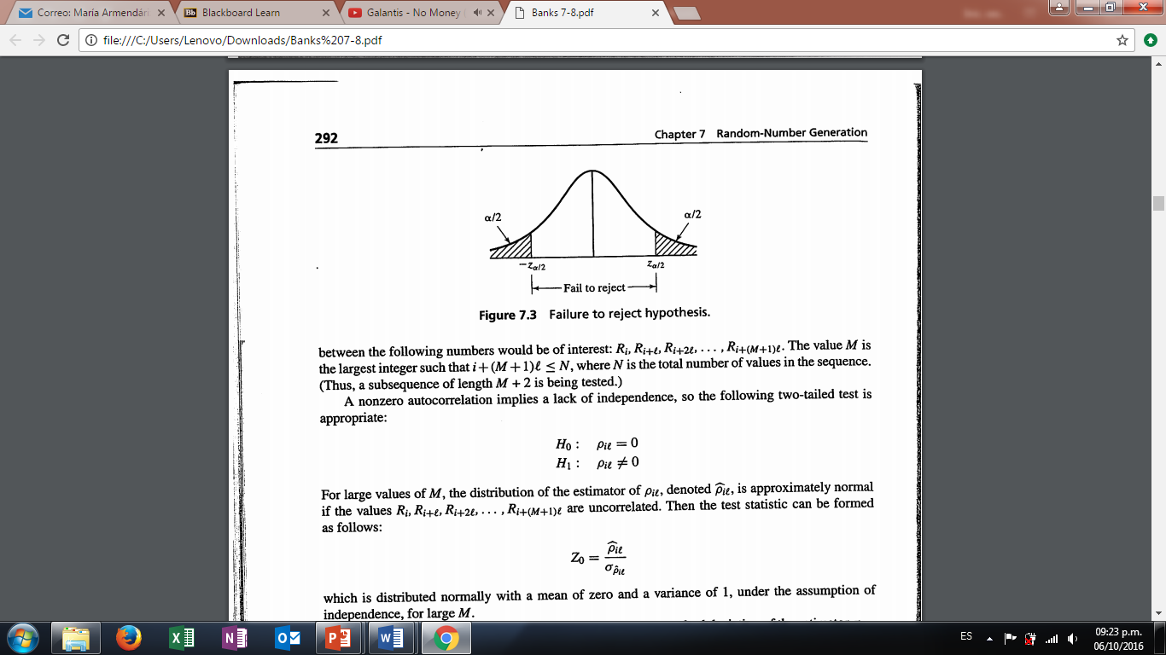
Tests for Autocorrelation
Thus the autocorrelation are ρ_{il} between the following numbers would be of interests: R_{i}, R_{i+l}, R_{i+2l}, …, R_{i+(M+1)l}
The value of M is the largest integer such that i+(M+1)l ≤ N, where N is the total number of values in the sequence
A nonzero autocorrelation implies a lack of Independence, so the following two-tailed test is appropriate:
No autocorrelation
Autocorrelation

Slide 43

For large values of M, the distribution of the estimator of ρ_{il} , denoted , is approximately normal if the values R_{i}, R_{i+l}, R_{i+2l}, …, R_{i+(M+1)l} are uncorraleted
The test statistic mean=0 variance=1
ρ > 0 : A+ (High random numbers---High random numbers or low numbers--- low numbers
Ρ < 0 : A- (High random numbers---low random numbers or low numbers--- high numbers
The Independence (zero autocorrelation) means that there is no discernible relationship between succesive random numbers at lag l

Slide 44
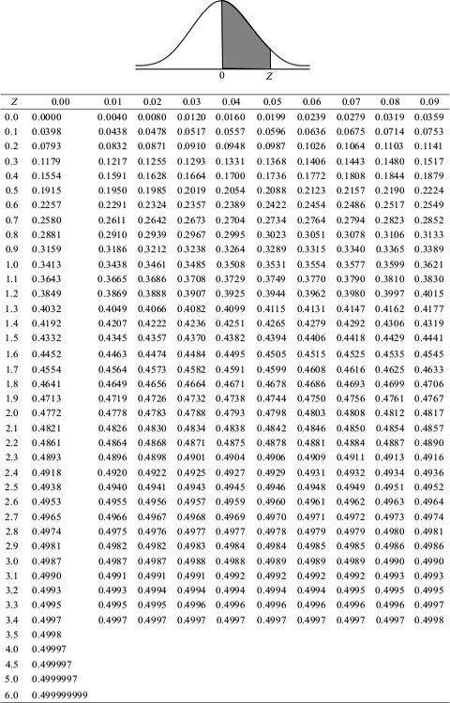

Slide 45
Example
Test for whether the 3rd, 8th, 13th, and so on
α = 0.05 i = 3 ℓ = 5 (every five numbers)
N = 30 M= 4 (largest integer such that 3 + (M+1) 5≤ 30).

Slide 46
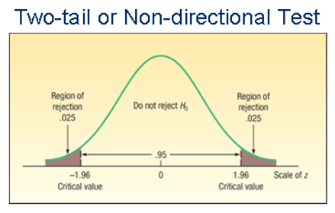
Example
The hypothesis of Independence cannot be rejected on the basis of this test.
There are many sequences that can be formed in a set of data, given a large value of N.

Slide 47
Activity
Use the multiplicative congruential method to generate a sequence of four three-digit random integers and corresponding random numbers. Let X₀ = 117, a = 43, and m = 100.
Figure out whether these linear congruential generators can achieve a máximum period; also, state restrictions on X₀ to obtain this period:
(a) the mixed congruential method with
a = 2,814,749,767,109
c = 59,482,661,568,307
m = 2⁴⁸
(b) The multiplicative congruential generator with
a = 69,069
c = 0
m = 2³²
6
9
12
14
20

Slide 48
(c ) the mixed congruential generator with
a = 4951
c = 247
m = 256
(d) the multiplicative congruential generator with
a = 6507
c = 0
m = 1024
Write a computer program that will generate four-digit random numbers, using the multiplicative congruential method. Allow the user to input values of X_{0,} a, c, and m.

Slide 49
Test the following sequence of numbers for uniformity and Independence, using procedures you learned last (and this) class: 0.594, 0.928, 0.515, 0.055, 0.507, 0.351, 0.262, 0.797, 0.788, 0.442, 0.097, 0.798, 0.227, 0.127, 0.474, 0.825, 0.007, 0.182, 0.929, 0.852.
Producing good pseudo-random-number generators is much more difficult than it seems. For instance, mathematical genius John Von Neumann proposed the middle-square method, begin with a six-digit integer as the seed. Square the number and extract the middle six digits as the next number in the sequence. Continue the process by repeatedly squaring the current number and extracting the middle six digits as the next number. To obtain numbers between 0 and 1 , a decimal point can be placed in front of the six digits. Try a few examples to show how this method can fail spectacularly. (Von Neumann was aware of these problems).

